Slide 1
Informatie over de Trajectplusklas voor onderwijsconsulenten en andere onderwijsprofessionals
2 oktober 2019
samenwerkingsverband vo Noord-Kennemerland

Slide 2
Wist u dat ..
De Trajectplusklas in het schooljaar 2017-2018 is gestart met 11 leerlingen, waarvan alle leerlingen afkomstig van de Spinaker (5) het op dit moment goed doen in een reguliere klas.
De Trajectplusklas op dit moment bestaat uit 3 klassen, waarvan 14 leerlingen in de eerste klas, 10 leerlingen in de tweede klas en 6 leerlingen in de derde klas.

Slide 3

De Trajectplusklas volgens de methodiek ‘Geef me de 5’.

Slide 4
Wat?
De Trajectplusklas.

Slide 5
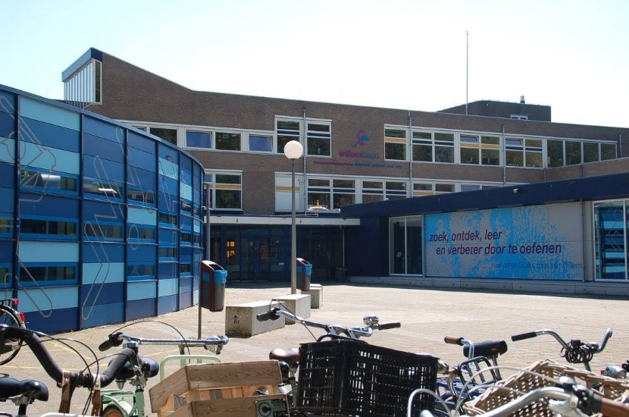
Waar?
Een bovenschoolse voorziening gestationeerd op het O.S.G. Willem Blaeu.

Slide 6
Wie?
Een voorziening voor leerlingen die in de onderbouw HAVO/VWO voor schoolsucces afhankelijk zijn van een overzichtelijke en stabiele omgeving en van intensieve begeleiding op pedagogisch-didactisch gebied.
Een vast docententeam, twee Trajectplusklas begeleiders en een orthopedagoog.

Slide 7
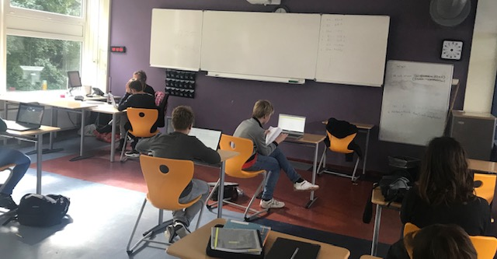

Slide 8
Hoe?
Een stabiele omgeving, kleinschaligheid en intensieve aandacht vormen de belangrijkste succesfactoren.
Leerlingen executieve vaardigheden aanleren, hen een ondersteunend pedagogisch klimaat bieden gericht op zelfvertrouwen en sociale veiligheid en door hun sociale vermogen te vergroten.

Slide 9
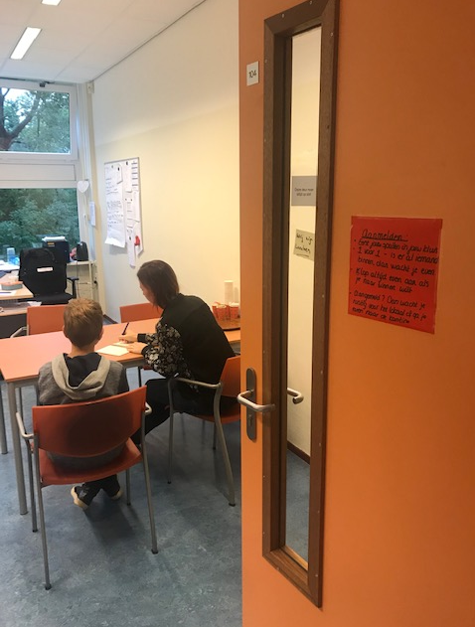
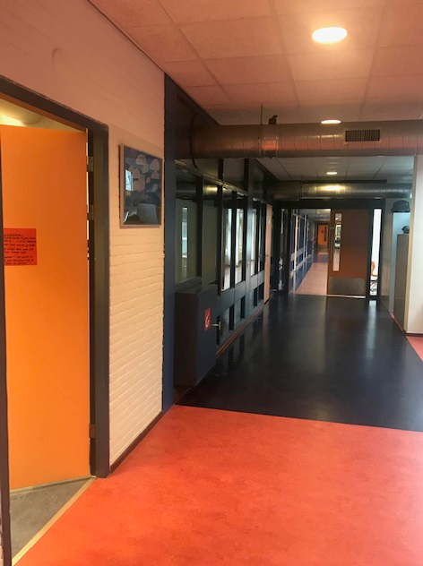
Lokaal 104
Lokaal 105
Lokaal 106

Slide 10
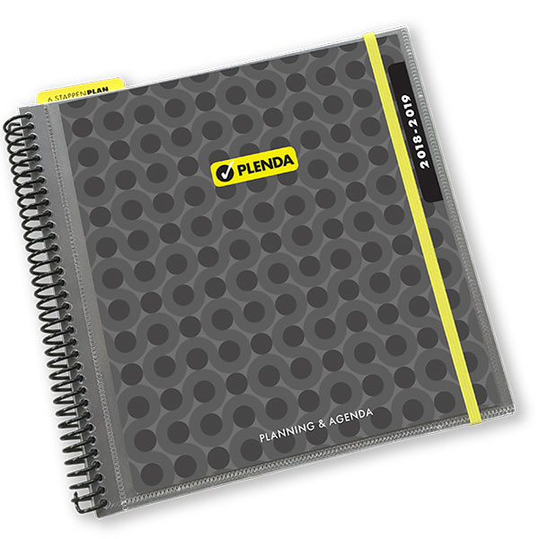
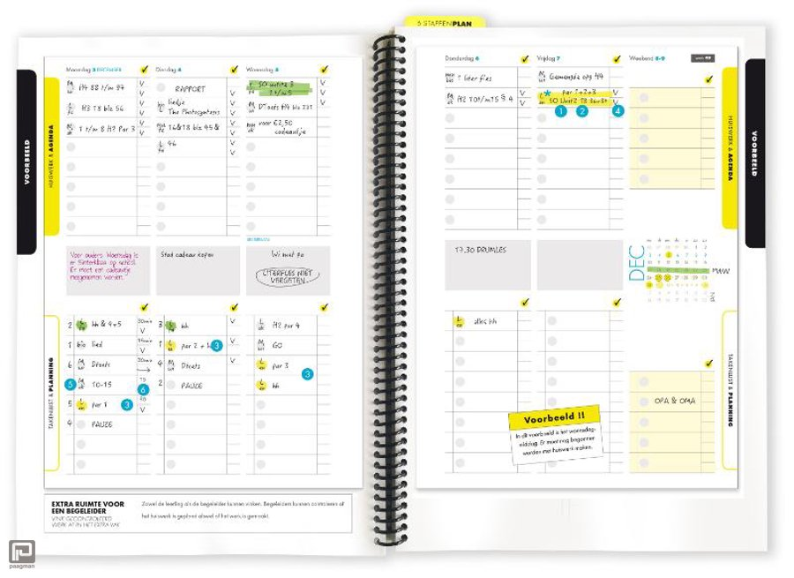

Slide 11
Wanneer?
De ambitie van de Trajectplusklas is een regulier vervolg van het onderwijs in een HAVO/VWO-klas binnen drie schooljaren.
Instroom bovenbouw is verplicht.

Slide 12
Het systeem rond toeleiding en aanname
Afwegen, is de Trajectplusklas passend?
Het wegingsdocument.
De school van herkomst belegt een MDO.
De consulent passend onderwijs is ten alle tijden betrokken.
Optioneel: De coördinator van de Trajectplusklas kan benaderd worden voor advies of informatie en kan aansluiten bij het MDO. Inzage dossier is noodzakelijk.
Trajectplusklas lijkt passend? De leerling kan worden aangemeld voor de CVT. Deze besluit uiteindelijk.
Na afwijzing CVT is de onderwijsconsulente weer aan zet.

Slide 13
Waar hebben we van geleerd?
Lever een actueel TOPdossier aan.
Twijfels over intelligentieniveau, hoogbegaafdheid, onderwijsachterstand. Objectief meetbare feiten.
Leerlingen die niet succesvol zijn uitgestroomd. Veelal sprake van grote psychische problemen zoals een angststoornis of depressie. Wanneer een leerling uit een niet schoolse situatie komt.
Motivatie leerling.

Slide 14
Het succes van de Trajectplusklas
Een passend aanbod voor havo/vwo leerlingen met extra ondersteuning binnen onze regio.
Instroom in de reguliere klassen.
Tussentijds instroom in een reguliere klas.
Buddyklassen.
Collegialiteit/deskundigheidsbevordering.

